Slide 1
第2课时
指数函数图象与性质的综合应用
<<<
第6章

Slide 2
学习目标
1.掌握与指数函数有关的图象变换.
2.会判断指数型函数的单调性.
3.掌握指数函数的实际应用.

Slide 3
内容索引
一、与指数函数有关的图象变换
二、指数型函数的值域
三、指数函数的实际应用
随堂演练
课时对点练

Slide 4
一
与指数函数有关的图象变换

Slide 5
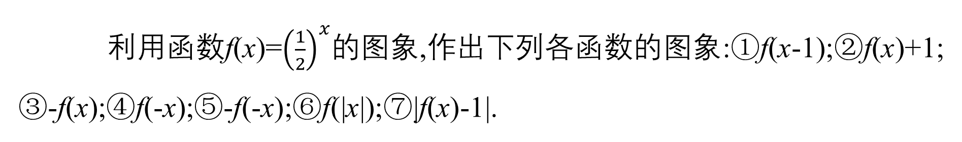
利用函数f(x)=${\left(\frac{1}{2}\right)}^{x}$的图象,作出下列各函数的图象:①f(x-1);②f(x)+1;③-f(x);④f(-x);⑤-f(-x);⑥f(|x|);⑦|f(x)-1|.
例 1

Slide 7
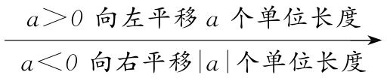
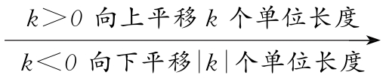
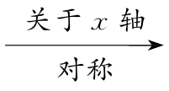
反
思
感
悟
图形变换
(1)平移变换
y=f(x) y=f(x+a),
y=f(x) y=f(x)+k.
(2)对称变换
y=f(x) y=-f(x),

Slide 8

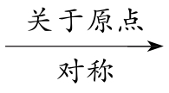
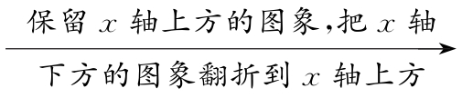
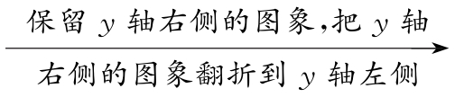
反
思
感
悟
y=f(x) y=f(-x),
y=f(x) y=-f(-x).
(3)翻折变换
y=f(x) y=|f(x)|,
y=f(x) y=f(|x|).

Slide 9

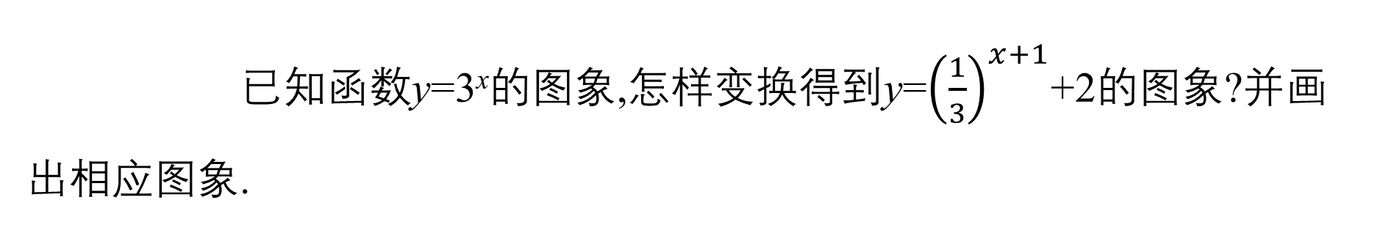

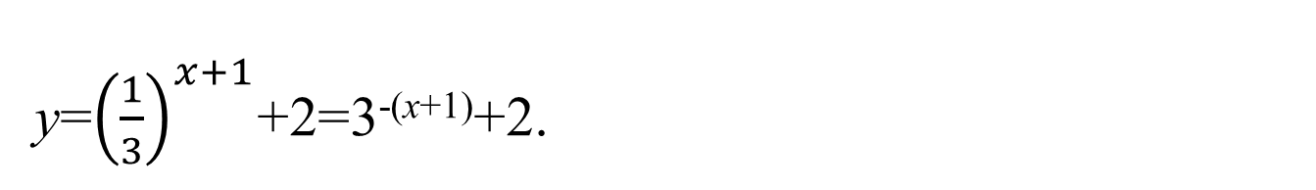
已知函数y=3^{x}的图象,怎样变换得到y=${\left(\frac{1}{3}\right)}^{x+1}$+2的图象?并画出相应图象.
跟踪训练 1
y=${\left(\frac{1}{3}\right)}^{x+1}$+2=3^{-(x+1)}+2.
作函数y=3^{x}关于y轴的对称图象,得函数y=3^{-x}的图象,
再向左平移1个单位长度就得到函数y=3^{-(x+1)}的图象,
最后再向上平移2个单位长度就得到函数y=3^{-(x+1)}+2
=${\left(\frac{1}{3}\right)}^{x+1}$+2的图象,如图所示.

Slide 10
二
指数型函数的值域

Slide 11

判断f(x)=${\left(\frac{1}{2}\right)}^{x^{2}−4x}$的单调性,并求其值域.
例 2

Slide 12

令u=x²-4x,则原函数变为y=${\left(\frac{1}{2}\right)}^{u}$,
∵u=x²-4x=(x-2)²-4在(-∞,2]上单调递减,在[2,+∞)上单调递增,
y=${\left(\frac{1}{2}\right)}^{u}$在(-∞,+∞)上单调递减,
∴y=${\left(\frac{1}{2}\right)}^{x^{2}−4x}$在(-∞,2]上单调递增,在[2,+∞)上单调递减,
∵u=x²-4x≥-4,∴y=${\left(\frac{1}{2}\right)}^{u}$,u≥-4,
∴0<${\left(\frac{1}{2}\right)}^{u}$≤${\left(\frac{1}{2}\right)}^{−4}$=16,
∴原函数的值域为(0,16].

Slide 13
反
思
感
悟
函数y=a^{f(x)}(a>0,a≠1)的单调性的处理技巧
(1)关于指数型函数y=a^{f(x)}(a>0,a≠1)的单调性由两点决定,一是底数a>1还是0<a<1;二是f(x)的单调性;它由两个函数y=a^{u},u=f(x)复合而成.
(2)求复合函数的单调区间,首先求出函数的定义域,然后把函数分解成y=φ(u),u=f(x),先求出φ(u)和f(x)的单调性,再求出y=φ(f(x))的单调性.

Slide 14
求函数y=4^{x}+2×2^{x}+5的值域.
跟踪训练 2
函数的定义域为R,令t=2^{x},则t∈(0,+∞),
y=(2^{x})²+2×2^{x}+5=t²+2t+5=(t+1)²+4,
则函数y=t²+2t+5在(0,+∞)上单调递增,
故y>5,
所以所求函数的值域为(5,+∞).

Slide 15
三
指数函数的实际应用

Slide 16
某林区2023年木材蓄积量为200万立方米,由于采取了封山育林、严禁采伐等措施,使木材蓄积量的年平均递增率能达到5%.
(1)若经过x年后,该林区的木材蓄积量为y万立方米,求y=f(x)的表达式,并写出此函数的定义域;
例 3
现有木材蓄积量为200万立方米,经过1年后木材蓄积量为200+200×5%=200(1+5%);
经过2年后木材蓄积量为200(1+5%)+200(1+5%)×5%=200×(1+5%)²;
所以经过x年后木材蓄积量为200(1+5%)^{x}.
所以y=f(x)=200(1+5%)^{x},x∈N*.

Slide 17
(2)求经过多少年后,林区的木材蓄积量能达到300万立方米.
作函数y=f(x)=200(1+5%)^{x}(x≥0)图象如图.
由图象可知,直线y=300与函数y=200(1+5%)^{x}的
图象交于A(x₀,300),点A的横坐标x₀的值就是函
数值y=300(木材蓄积量为300万立方米)时所经过的时间x年的值.
由图可知8<x₀<9,则取x=9(计划留有余地,取过剩近似值),即经过9年后,林区的木材蓄积量能达到300万立方米.

Slide 18
反
思
感
悟
解决有关增长(衰减)率问题的关键和措施
(1)解决这类问题的关键是理解增长(衰减)率的意义:增长(衰减)率是所研究的对象在“单位时间”内比它在“前单位时间”内的增长(衰减)率,切记并不总是只和开始单位时间内作比较.
(2)分析具体问题时,应严格计算并写出前3~4个单位时间的具体值,通过观察、归纳出规律后,再抽象为数学问题,最后求解数学问题即可.

Slide 19
反
思
感
悟
(3)在实际问题中,有关人口增长、银行复利、细胞分裂等增长率问题常可以用指数函数模型表示,通常可以表示为y=N(1+p)^{x}(其中N为基础数,p为增长率,x为时间)的形式.

Slide 20
酒驾是严重危害交通安全的违法行为,为了保障安全,根据国家有关规定:100 ml血液中酒精含量达到20~79 mg的驾驶员即为酒后驾车,80 mg及以上认定为醉酒驾车.某驾驶员喝了一定量的酒后,其血液中酒精含量上升到了0.6 mg/ml,如果停止饮酒后,他的血液中的酒精会以每小时25%的速度减少,那么他至少要经过几个小时后才能驾车
A.6 B.5
C.4 D.3
跟踪训练 3
√

Slide 21
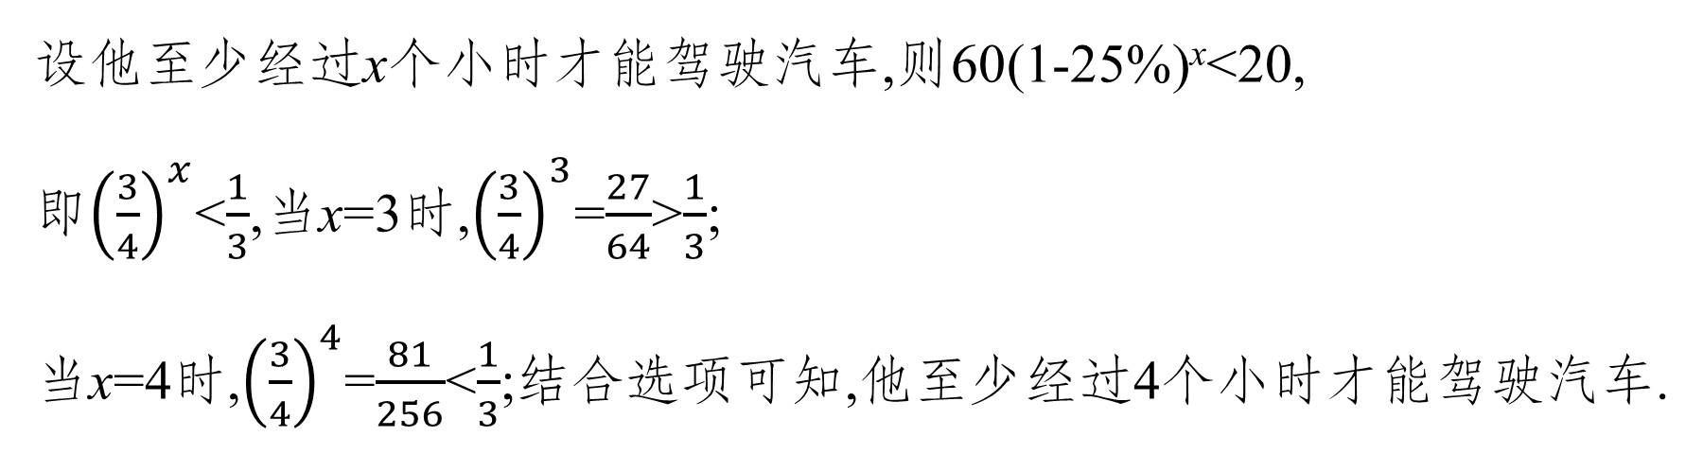
设他至少经过x个小时才能驾驶汽车,则60(1-25%)^{x}<20,
即${\left(\frac{3}{4}\right)}^{x}$<$\frac{1}{3}$,当x=3时,${\left(\frac{3}{4}\right)}^{3}$=$\frac{27}{64}$>$\frac{1}{3}$;
当x=4时,${\left(\frac{3}{4}\right)}^{4}$=$\frac{81}{256}$<$\frac{1}{3}$;结合选项可知,他至少经过4个小时才能驾驶汽车.

Slide 22
1.知识清单:
(1)与指数函数有关的图象变换.
(2)指数型函数的单调性及实际应用.
2.方法归纳:数形结合法.
3.常见误区:混淆|f(x)|与f(|x|)两种变换.

Slide 23
四
随堂演练

Slide 24
1.函数y=2^{x+1}的图象是
√
函数y=2^{x+1}的图象是由函数y=2^{x}的图象向左平移一个单位长度得到的.
1
2
3
4

Slide 25
2.(多选)若a>1,-1<b<0,则函数y=a^{x}+b的图象一定过
A.第一象限 B.第二象限
C.第三象限 D.第四象限
√
√
√
∵a>1,且-1<b<0,
∴函数的图象如图所示.
故图象过第一、二、三象限.
1
2
3
4

Slide 26
3.一种药在病人血液中的含量低于80 mg时病人就有危险,现给某病人的静脉注射了这种药10 000 mg,如果药在血液中以每小时80%的比例衰减,那么应再向病人的血液中补充这种药不能超过的最长时间为
A.1.5小时 B.2小时
C.2.5小时 D.3小时
√
设时间为x,有10 000(1-0.8)^{x}≥80,
即0.2^{x}≥0.008,解得x≤3.
1
2
3
4

Slide 27
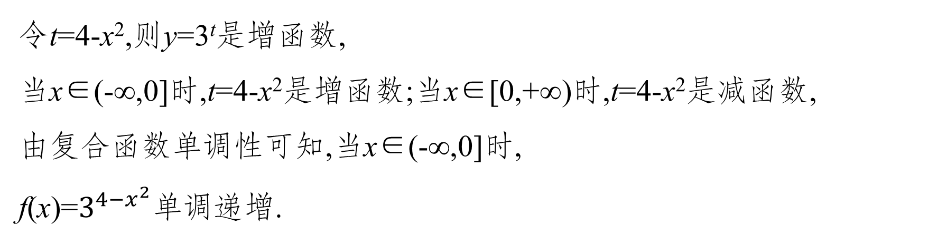
4.函数f(x)=$3^{4−x^{2}}$的单调递增区间是 .
(-∞,0]
令t=4-x²,则y=3^{t}是增函数,
当x∈(-∞,0]时,t=4-x²是增函数;当x∈[0,+∞)时,t=4-x²是减函数,
由复合函数单调性可知,当x∈(-∞,0]时,
f(x)=$3^{4−x^{2}}$单调递增.
1
2
3
4

Slide 28
五
课时对点练

Slide 29
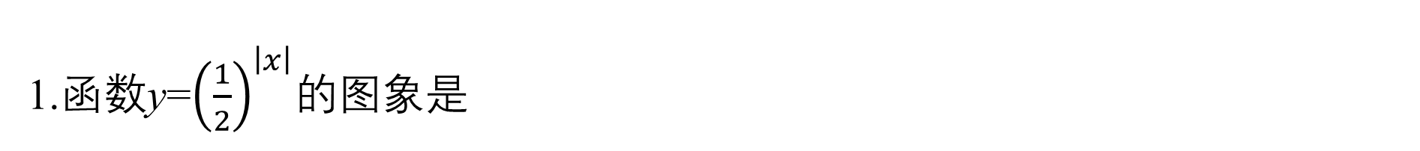
基础巩固
1.函数y=${\left(\frac{1}{2}\right)}^{\left|x\right|}$的图象是
√
1
2
3
4
5
6
7
8
9
10
11
12
13
14
15
16

Slide 30
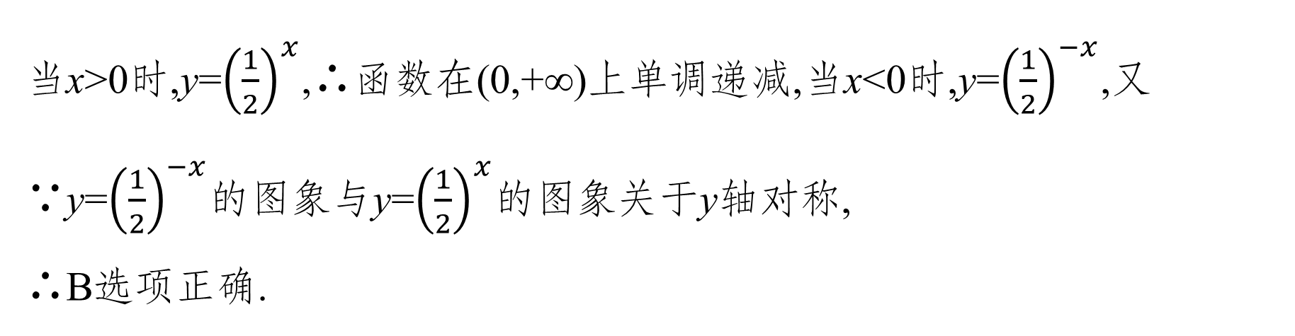
当x>0时,y=${\left(\frac{1}{2}\right)}^{x}$,∴函数在(0,+∞)上单调递减,当x<0时,y=${\left(\frac{1}{2}\right)}^{−x}$,又∵y=${\left(\frac{1}{2}\right)}^{−x}$的图象与y=${\left(\frac{1}{2}\right)}^{x}$的图象关于y轴对称,
∴B选项正确.
1
2
3
4
5
6
7
8
9
10
11
12
13
14
15
16

Slide 31
2.函数y=|2^{x}-2|的图象是
√
y=2^{x}-2的图象是由y=2^{x}的图象向下平移2个单位长度得到的,故y=|2^{x}-2|的图象是由y=2^{x}-2的图象在x轴上方的部分不变,下方部分翻折到x轴的上方得到的.
1
2
3
4
5
6
7
8
9
10
11
12
13
14
15
16

Slide 32
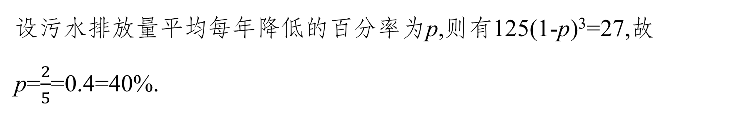
3.为改善环境,某城市对污水处理系统进行改造.三年后,城市污水排放量由原来每年排放125万吨降到27万吨,那么污水排放量平均每年降低的百分率是
A.50% B.40% C.30% D.20%
√
设污水排放量平均每年降低的百分率为p,则有125(1-p)³=27,故p=$\frac{2}{5}$=0.4=40%.
1
2
3
4
5
6
7
8
9
10
11
12
13
14
15
16

Slide 33
4.随着我国经济的不断发展,2018年年底某偏远地区农民人均年收入为3 000元,预计该地区今后农民的人均年收入将以每年6%的年平均增长率增长,那么2025年年底该地区的农民人均年收入为
A.3 000×1.06×7元 B.3 000×1.06⁷元
C.3 000×1.06×8元 D.3 000×1.06⁸元
√
设经过x年,该地区的农民人均年收入为y元,根据题意可得y=3 000×
1.06^{x},从2018年到2025年共经过了7年,2025年年底该地区的农民人均年收入为3 000×1.06⁷元.
1
2
3
4
5
6
7
8
9
10
11
12
13
14
15
16

Slide 34
5.函数f(x)=a^{x-b}的图象如图所示,其中a,b为常数,则下列结论正确的是
A.a>1,b<0 B.a>1,b>0
C.0<a<1,b>0 D.0<a<1,b<0
√
从曲线的变化趋势,可以得到函数f(x)为减函数,从而有0<a<1;又当x=0时,f(x)<1,
即a^{-b}<1=a⁰,则-b>0,即b<0.
1
2
3
4
5
6
7
8
9
10
11
12
13
14
15
16

Slide 35
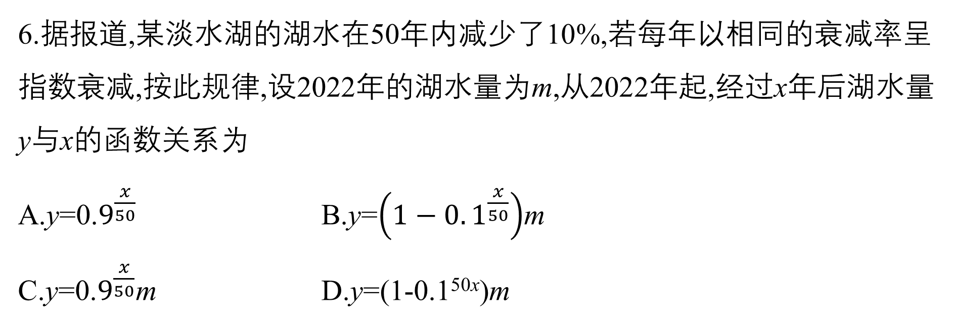
6.据报道,某淡水湖的湖水在50年内减少了10%,若每年以相同的衰减率呈指数衰减,按此规律,设2022年的湖水量为m,从2022年起,经过x年后湖水量y与x的函数关系为
A.y=0.$9^{\frac{x}{50}}$ B.y=$\left(1−0.1^{\frac{x}{50}}\right)$m
C.y=0.$9^{\frac{x}{50}}$m D.y=(1-0.1^{50x})m
√
1
2
3
4
5
6
7
8
9
10
11
12
13
14
15
16

Slide 36
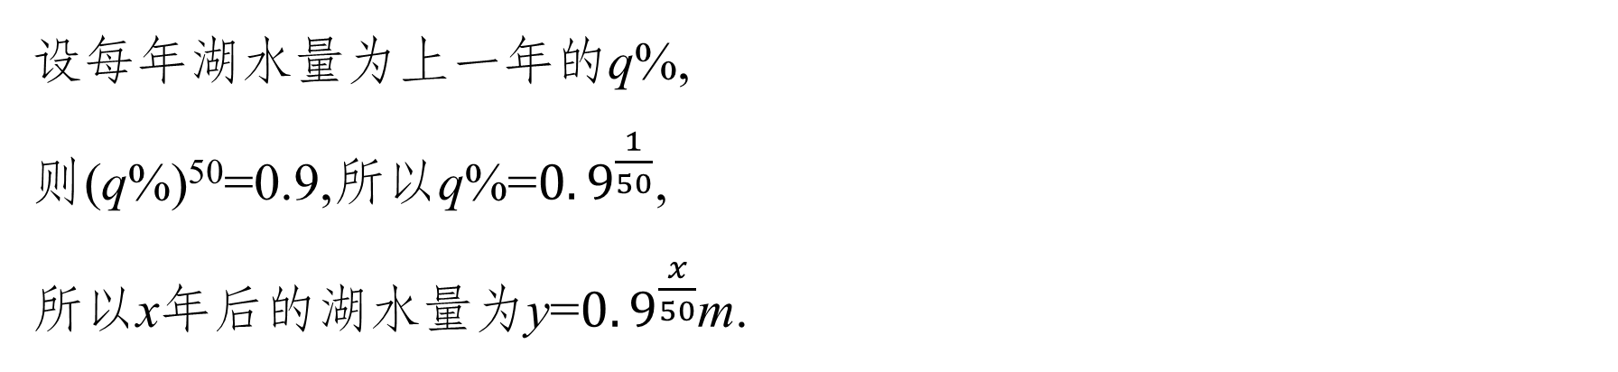
设每年湖水量为上一年的q%,
则(q%)⁵⁰=0.9,所以q%=$0.9^{\frac{1}{50}}$,
所以x年后的湖水量为y=$0.9^{\frac{x}{50}}$m.
1
2
3
4
5
6
7
8
9
10
11
12
13
14
15
16

Slide 37

7.若函数f(x)=2^{|x-1|}且f(x)在[m,+∞)上单调递增,则实数m的最小值等于 .
1
函数f(x)=2^{|x-1|}=$\left\{\begin{matrix}2^{1−x},x<1, \\ 2^{x−1},x≥1,\end{matrix}\right.$
则函数f(x)的单调递增区间为[1,+∞),
若函数f(x)=2^{|x-1|}在[m,+∞)上单调递增,
则[m,+∞)⊆[1,+∞),即m≥1,
即实数m的最小值等于1.
1
2
3
4
5
6
7
8
9
10
11
12
13
14
15
16

Slide 38

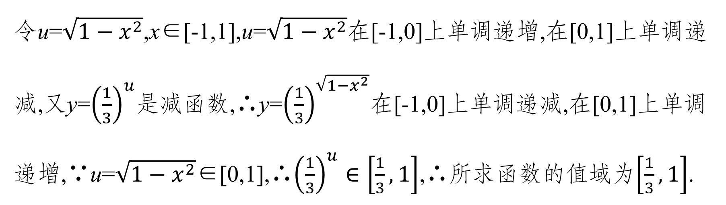
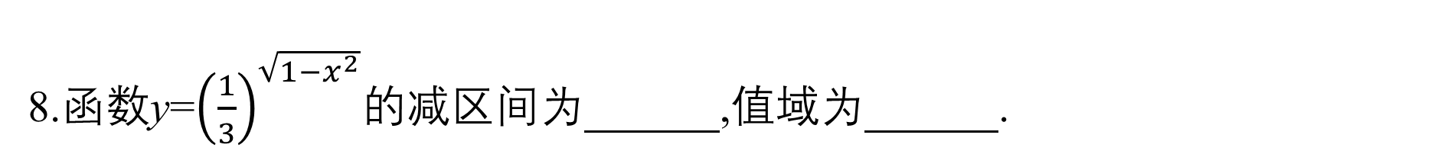
8.函数y=${\left(\frac{1}{3}\right)}^{\sqrt{1−x^{2}}}$的减区间为 ,值域为 .
$\left[\frac{1}{3},1\right]$
[-1,0]
令u=$\sqrt{1−x^{2}}$,x∈[-1,1],u=$\sqrt{1−x^{2}}$在[-1,0]上单调递增,在[0,1]上单调递减,又y=${\left(\frac{1}{3}\right)}^{u}$是减函数,∴y=${\left(\frac{1}{3}\right)}^{\sqrt{1−x^{2}}}$在[-1,0]上单调递减,在[0,1]上单调递增,∵u=$\sqrt{1−x^{2}}$∈[0,1],∴${\left(\frac{1}{3}\right)}^{u}∈\left[\frac{1}{3},1\right]$,∴所求函数的值域为$\left[\frac{1}{3},1\right]$.
1
2
3
4
5
6
7
8
9
10
11
12
13
14
15
16

Slide 39
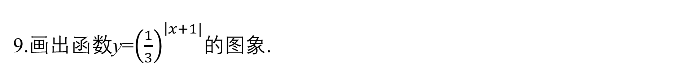
9.画出函数y=${\left(\frac{1}{3}\right)}^{\left|x\right.+1|}$的图象.
1
2
3
4
5
6
7
8
9
10
11
12
13
14
15
16

Slide 40

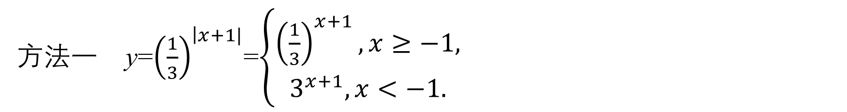
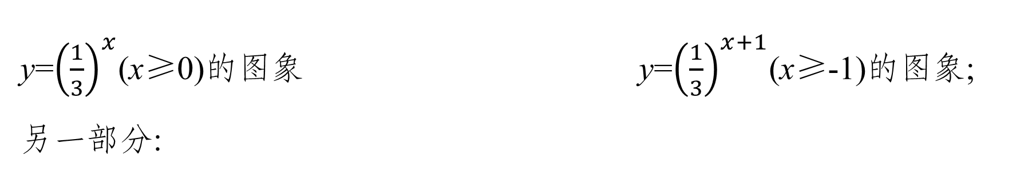
方法一 y=${\left(\frac{1}{3}\right)}^{\left|x\right.+1|}$=$\left\{\begin{matrix}{\left(\frac{1}{3}\right)}^{x+1},x≥−1, \\ 3^{x+1},x<−1.\end{matrix}\right.$
其图象由两部分组成,一部分:
y=${\left(\frac{1}{3}\right)}^{x}$(x≥0)的图象 y=${\left(\frac{1}{3}\right)}^{x+1}$(x≥-1)的图象;
另一部分:
y=3^{x}(x<0)的图象 y=3^{x+1}(x<-1)的图象.
得到的函数图象如图中实线部分所示.
1
2
3
4
5
6
7
8
9
10
11
12
13
14
15
16

Slide 41
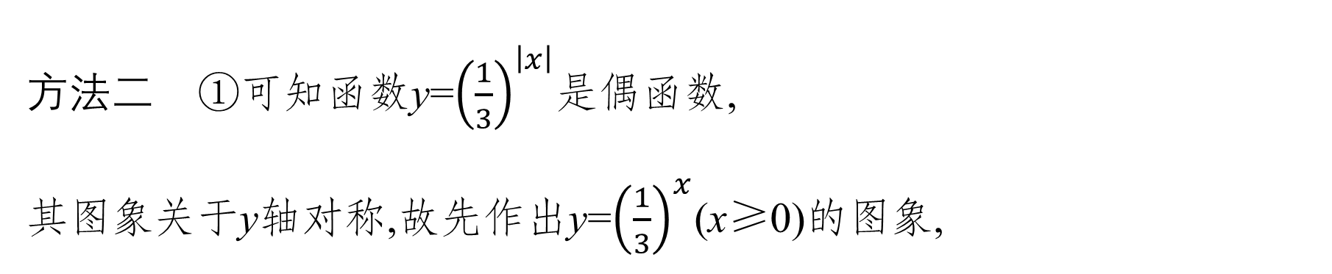

方法二 ①可知函数y=${\left(\frac{1}{3}\right)}^{\left|x\right|}$是偶函数,
其图象关于y轴对称,故先作出y=${\left(\frac{1}{3}\right)}^{x}$(x≥0)的图象,
当x<0时,其图象与y=${\left(\frac{1}{3}\right)}^{x}$(x≥0)的图象关于y轴对称,从而得出y=${\left(\frac{1}{3}\right)}^{\left|x\right|}$的图象.
②将y=${\left(\frac{1}{3}\right)}^{\left|x\right|}$的图象向左平移1个单位长度,即可得y=${\left(\frac{1}{3}\right)}^{\left|x\right.+1|}$的图象,如图中实线部分所示.
1
2
3
4
5
6
7
8
9
10
11
12
13
14
15
16

Slide 42
10.有一种树栽植5年后可成材.在栽植后5年内,该种树的产量年增长率为20%,如果不砍伐,从第6年到第10年,该种树的产量年增长率为10%,现有两种砍伐方案:
甲方案:栽植5年内不砍伐,等到第10年砍伐.
乙方案:栽植第5年砍伐重栽,然后过5年再砍伐一次.
请计算后回答:第10年哪一个方案可以得到较多的木材?(结果保留两位小数,参考数据:1.1⁵≈1.61,1.2⁵≈2.49)
1
2
3
4
5
6
7
8
9
10
11
12
13
14
15
16

Slide 43
设该种树的最初栽植量为a(a>0),甲方案在第10年的木材产量为y₁=a(1+20%)⁵(1+10%)⁵=a(1.2×1.1)⁵≈4.01a.
乙方案在第10年的木材产量为
y₂=2a(1+20%)⁵=2a×1.2⁵≈4.98a.
∵a>0,∴4.98a>4.01a,即y₂>y₁,
∴第10年乙方案能获得更多的木材.
1
2
3
4
5
6
7
8
9
10
11
12
13
14
15
16

Slide 44
综合运用
11.某工厂去年十二月份的产量为a,已知月平均增长率为b,则今年十二月份的产量比去年同期增加的倍数为
A.(1+b)¹²-1 B.a(1+b)¹²
C.(1+b)¹¹-1 D.12b
√
1
2
3
4
5
6
7
8
9
10
11
12
13
14
15
16

Slide 45
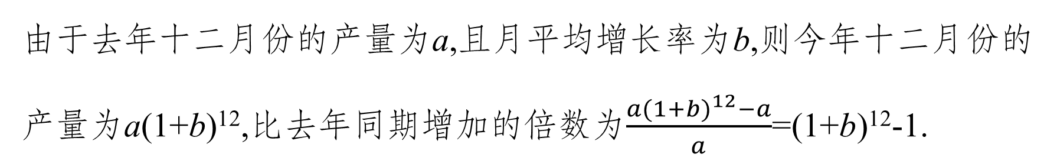
由于去年十二月份的产量为a,且月平均增长率为b,则今年十二月份的产量为a(1+b)¹²,比去年同期增加的倍数为$\frac{a{(1+b)}^{12}−a}{a}$=(1+b)¹²-1.
1
2
3
4
5
6
7
8
9
10
11
12
13
14
15
16

Slide 46
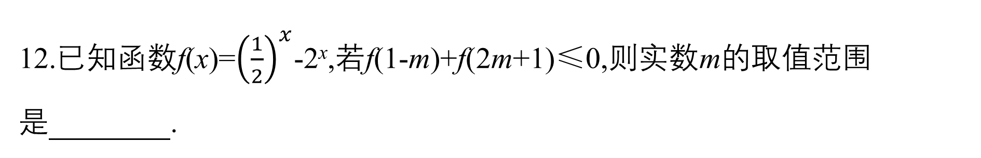
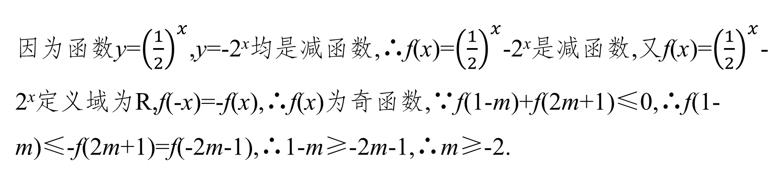
12.已知函数f(x)=${\left(\frac{1}{2}\right)}^{x}$-2^{x},若f(1-m)+f(2m+1)≤0,则实数m的取值范围是 .
[-2,+∞)
因为函数y=${\left(\frac{1}{2}\right)}^{x}$,y=-2^{x}均是减函数,∴f(x)=${\left(\frac{1}{2}\right)}^{x}$-2^{x}是减函数,又f(x)=${\left(\frac{1}{2}\right)}^{x}$-2^{x}定义域为R,f(-x)=-f(x),∴f(x)为奇函数,∵f(1-m)+f(2m+1)≤0,∴f(1-m)≤-f(2m+1)=f(-2m-1),∴1-m≥-2m-1,∴m≥-2.
1
2
3
4
5
6
7
8
9
10
11
12
13
14
15
16

Slide 47
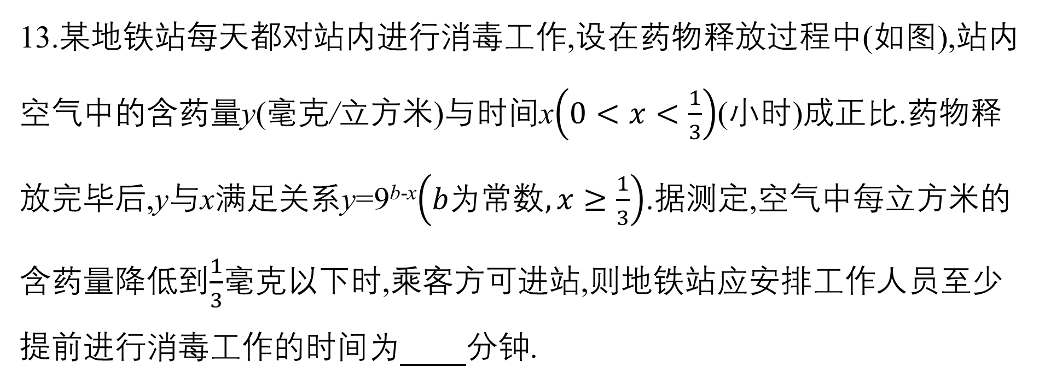
13.某地铁站每天都对站内进行消毒工作,设在药物释放过程中(如图),站内空气中的含药量y(毫克/立方米)与时间x$\left(0<x<\frac{1}{3}\right)$(小时)成正比.药物释放完毕后,y与x满足关系y=9^{b-x}$\left(b为常数,x≥\frac{1}{3}\right)$.据测定,空气中每立方米的含药量降低到$\frac{1}{3}$毫克以下时,乘客方可进站,则地铁站应安排工作人员至少提前进行消毒工作的时间为 分钟.
50
1
2
3
4
5
6
7
8
9
10
11
12
13
14
15
16

Slide 48

由于函数y=9^{b-x}的图象过点$\left(\frac{1}{3},1\right)$,
则$9^{b−\frac{1}{3}}$=1,可得b=$\frac{1}{3}$,故当x≥$\frac{1}{3}$时,y=$9^{\frac{1}{3}−x}$,
由y=$9^{\frac{1}{3}−x}$=$3^{\frac{2}{3}−2x}$<3⁻¹,可得$\frac{2}{3}$-2x<-1,解得x>$\frac{5}{6}$,
故地铁站应安排工作人员至少提前$\frac{5}{6}$×60=50(分钟)进行消毒工作.
1
2
3
4
5
6
7
8
9
10
11
12
13
14
15
16

Slide 49
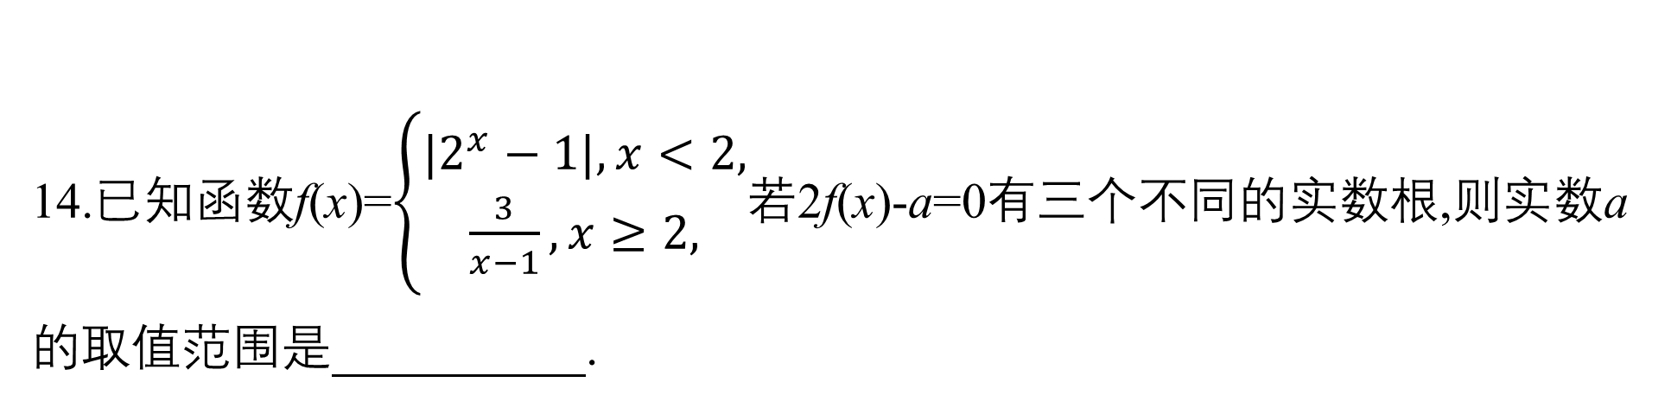
14.已知函数f(x)=$\left\{\begin{matrix}|2^{x}−1|,x<2, \\ \frac{3}{x−1},x≥2,\end{matrix}\right.$若2f(x)-a=0有三个不同的实数根,则实数a的取值范围是 .
(0,2)
1
2
3
4
5
6
7
8
9
10
11
12
13
14
15
16

Slide 50
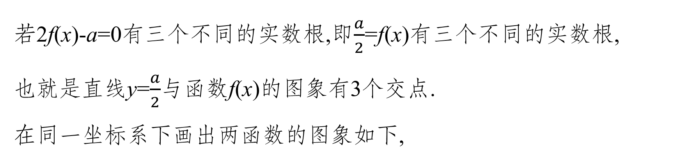
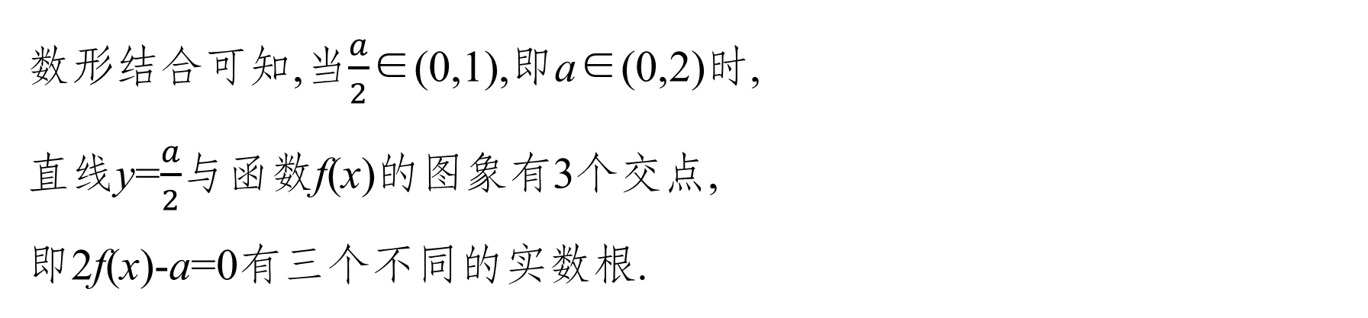
若2f(x)-a=0有三个不同的实数根,即$\frac{a}{2}$=f(x)有三个不同的实数根,
也就是直线y=$\frac{a}{2}$与函数f(x)的图象有3个交点.
在同一坐标系下画出两函数的图象如下,
数形结合可知,当$\frac{a}{2}$∈(0,1),即a∈(0,2)时,
直线y=$\frac{a}{2}$与函数f(x)的图象有3个交点,
即2f(x)-a=0有三个不同的实数根.
1
2
3
4
5
6
7
8
9
10
11
12
13
14
15
16

Slide 51
拓广探究
15.(多选)某池塘野生水葫芦的覆盖面积与时间的函数关系图象如图所示.假设其函数关系为指数函数,其中说法正确的是
A.此指数函数的底数为2
B.在第5个月时,野生水葫芦的覆盖面积会超过30 m²
C.野生水葫芦从4 m²蔓延到12 m²只需1.5个月
D.设野生水葫芦蔓延至2 m²,3 m²,6 m²所需的时间分别
为x₁,x₂,x₃,则有x₁+x₂=x₃
√
√
√
1
2
3
4
5
6
7
8
9
10
11
12
13
14
15
16

Slide 52

设f(x)=a^{x}(a>1),将(2,4)代入,得a²=4,解得a=2,A正确;
由A选项知f(x)=2^{x}(x≥0),故f(5)=2⁵=32>30,B正确;
f(2)=4,令f(m)=2^{m}=12,解得m=log₂12,则log₂12-2=
log₂3>log₂2$\sqrt{2}$=$\frac{3}{2}$,
所以野生水葫芦从4 m²蔓延到12 m²大于1.5个月,C错误;
$2^{x_{1}}$=2,$2^{x_{2}}$=3,$2^{x_{3}}$=6,故$2^{x_{1}}·2^{x_{2}}$=$2^{x_{3}}$,即$2^{x_{1}+x_{2}}$=$2^{x_{3}}$,则有x₁+x₂=x₃,D正确.
1
2
3
4
5
6
7
8
9
10
11
12
13
14
15
16

Slide 53
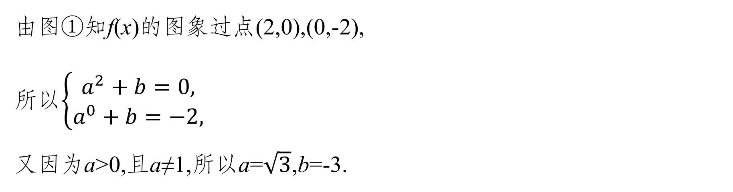
16.已知函数f(x)=a^{x}+b(a>0,a≠1).
(1)若f(x)的图象如图①所示,求a,b的值;
由图①知f(x)的图象过点(2,0),(0,-2),
所以$\left\{\begin{matrix}a^{2}+b=0, \\ a^{0}+b=−2,\end{matrix}\right.$
又因为a>0,且a≠1,所以a=$\sqrt{3}$,b=-3.
1
2
3
4
5
6
7
8
9
10
11
12
13
14
15
16

Slide 54
(2)若f(x)的图象如图②所示,求a,b的取值范围;
由图②知f(x)是减函数,所以0<a<1,
又f(0)<0,即a⁰+b<0,所以b<-1.
故a的取值范围为(0,1),b的取值范围为(-∞,-1).
1
2
3
4
5
6
7
8
9
10
11
12
13
14
15
16

Slide 55
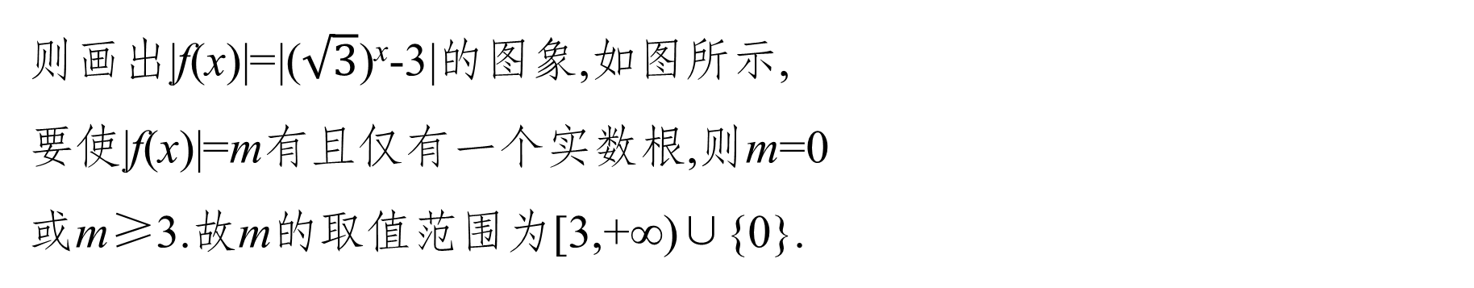
(3)在(1)中,若|f(x)|=m有且仅有一个实数根,求m的取值范围.
由(1)知f(x)=($\sqrt{3}$)^{x}-3,
则画出|f(x)|=|($\sqrt{3}$)^{x}-3|的图象,如图所示,
要使|f(x)|=m有且仅有一个实数根,则m=0
或m≥3.故m的取值范围为[3,+∞)∪{0}.
1
2
3
4
5
6
7
8
9
10
11
12
13
14
15
16

Slide 56
<<<
第6章

